Slide 1
LẬP TRÌNH GAME VỚI C++ KẾT HỢP THƯ VIỆN SFML

Slide 2
PHẦN 1: QUY TRÌNH HÌNH THÀNH GAME CƠ BẢN

Slide 3
THIẾT KẾ ĐỒ HỌA
VIẾT KỊCH BẢN
GAME
SOẠN NHẠC VÀ
HIỆU ỨNG ÂM THANH
LẬP TRÌNH
TEST

Slide 4

VIẾT KỊCH BẢN
Lên ý tưởng – hình thành cốt truyện.
Nó hấp dẫn như thế nào ?
Game nói về điều gì ?
Gameplay như thế nào ?
Thể loại game ?
Notes:
Cho các bạn lên ý tượng 1 game tùy ý các bạn

Slide 5

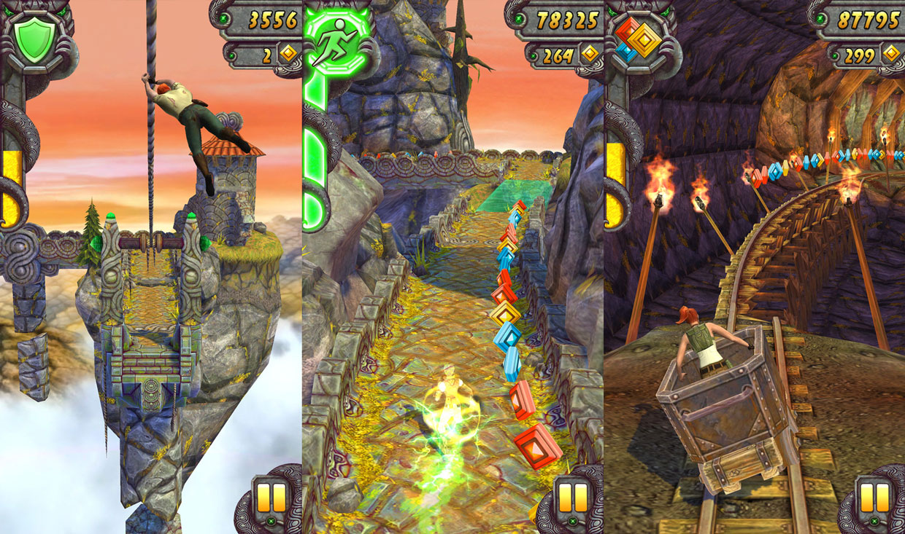
VIẾT KỊCH BẢN
Thiết kế màn chơi, điểm nhấn của màn đó.
Notes:
Cho các bạn tự thiết kế 1 màn chơi đơn giản từ ý tưởng trước đó

Slide 6

VIẾT KỊCH BẢN
Tổng hợp lại tất cả ý trên và lưu ra văn bản.
Nhầm thống nhất các ý kiến, tạo thành luật trong quá trình phát triển game.

Slide 7
THIẾT KẾ ĐỒ HỌA
Người trực tiếp tạo ra “hình dáng” của game:
Từ nhân vật.
Môi trường.
Hiệu ứng.
Các đoạn phim trong game.

Slide 8
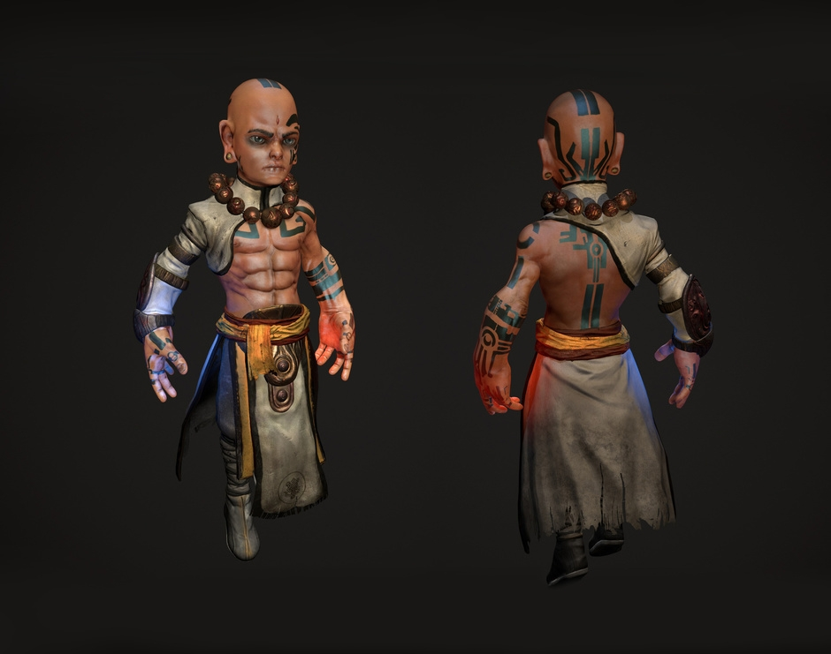
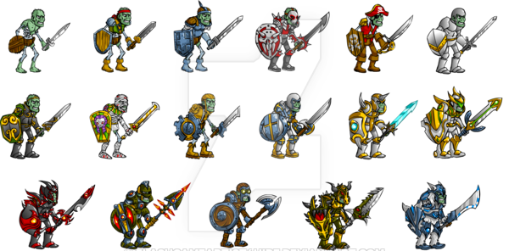
THIẾT KẾ ĐỒ HỌA
Thường có 2 nhóm (Tùy từng loại game):
2D
3D

Slide 9
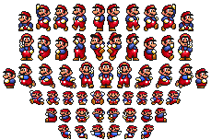
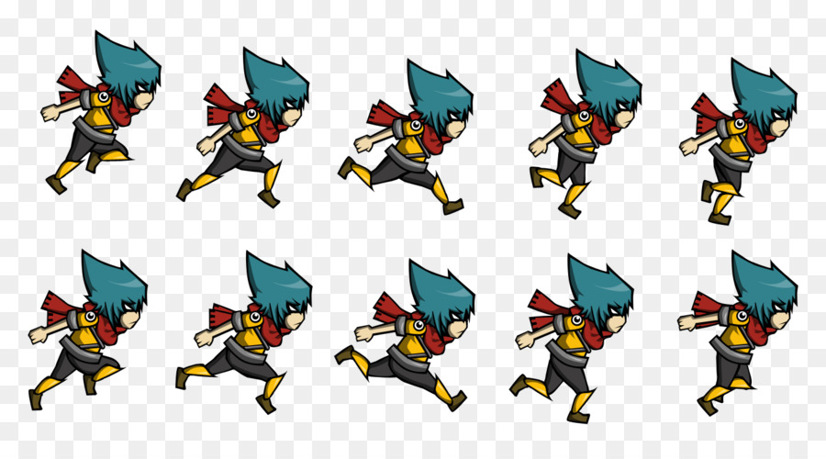
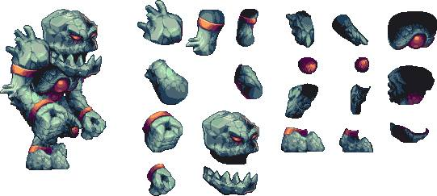
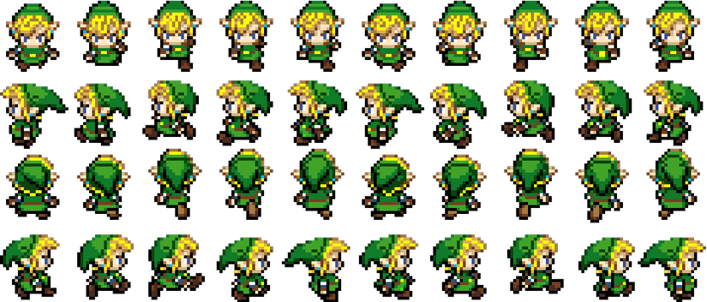
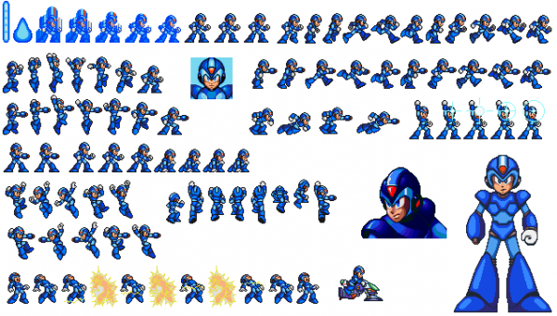
THIẾT KẾ ĐỒ HỌA
Nhóm 2D:
Vẽ nhân vật 2D và các Storyboad diễn hoạt:
Notes:
Chỉnh lại hình ảnh, trong silde có 5 hình tròng nhau

Slide 10
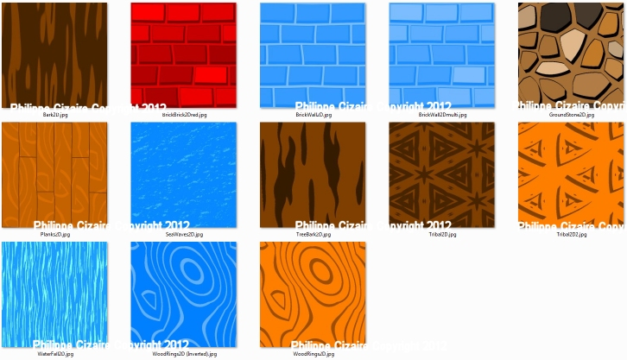
THIẾT KẾ ĐỒ HỌA
Nhóm 2D:
Tạo Texture cho bề mặt vật liệu.
Notes:
Chỉnh lại hình ảnh, trong silde có 4 hình tròng nhau

Slide 11
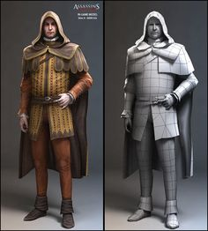
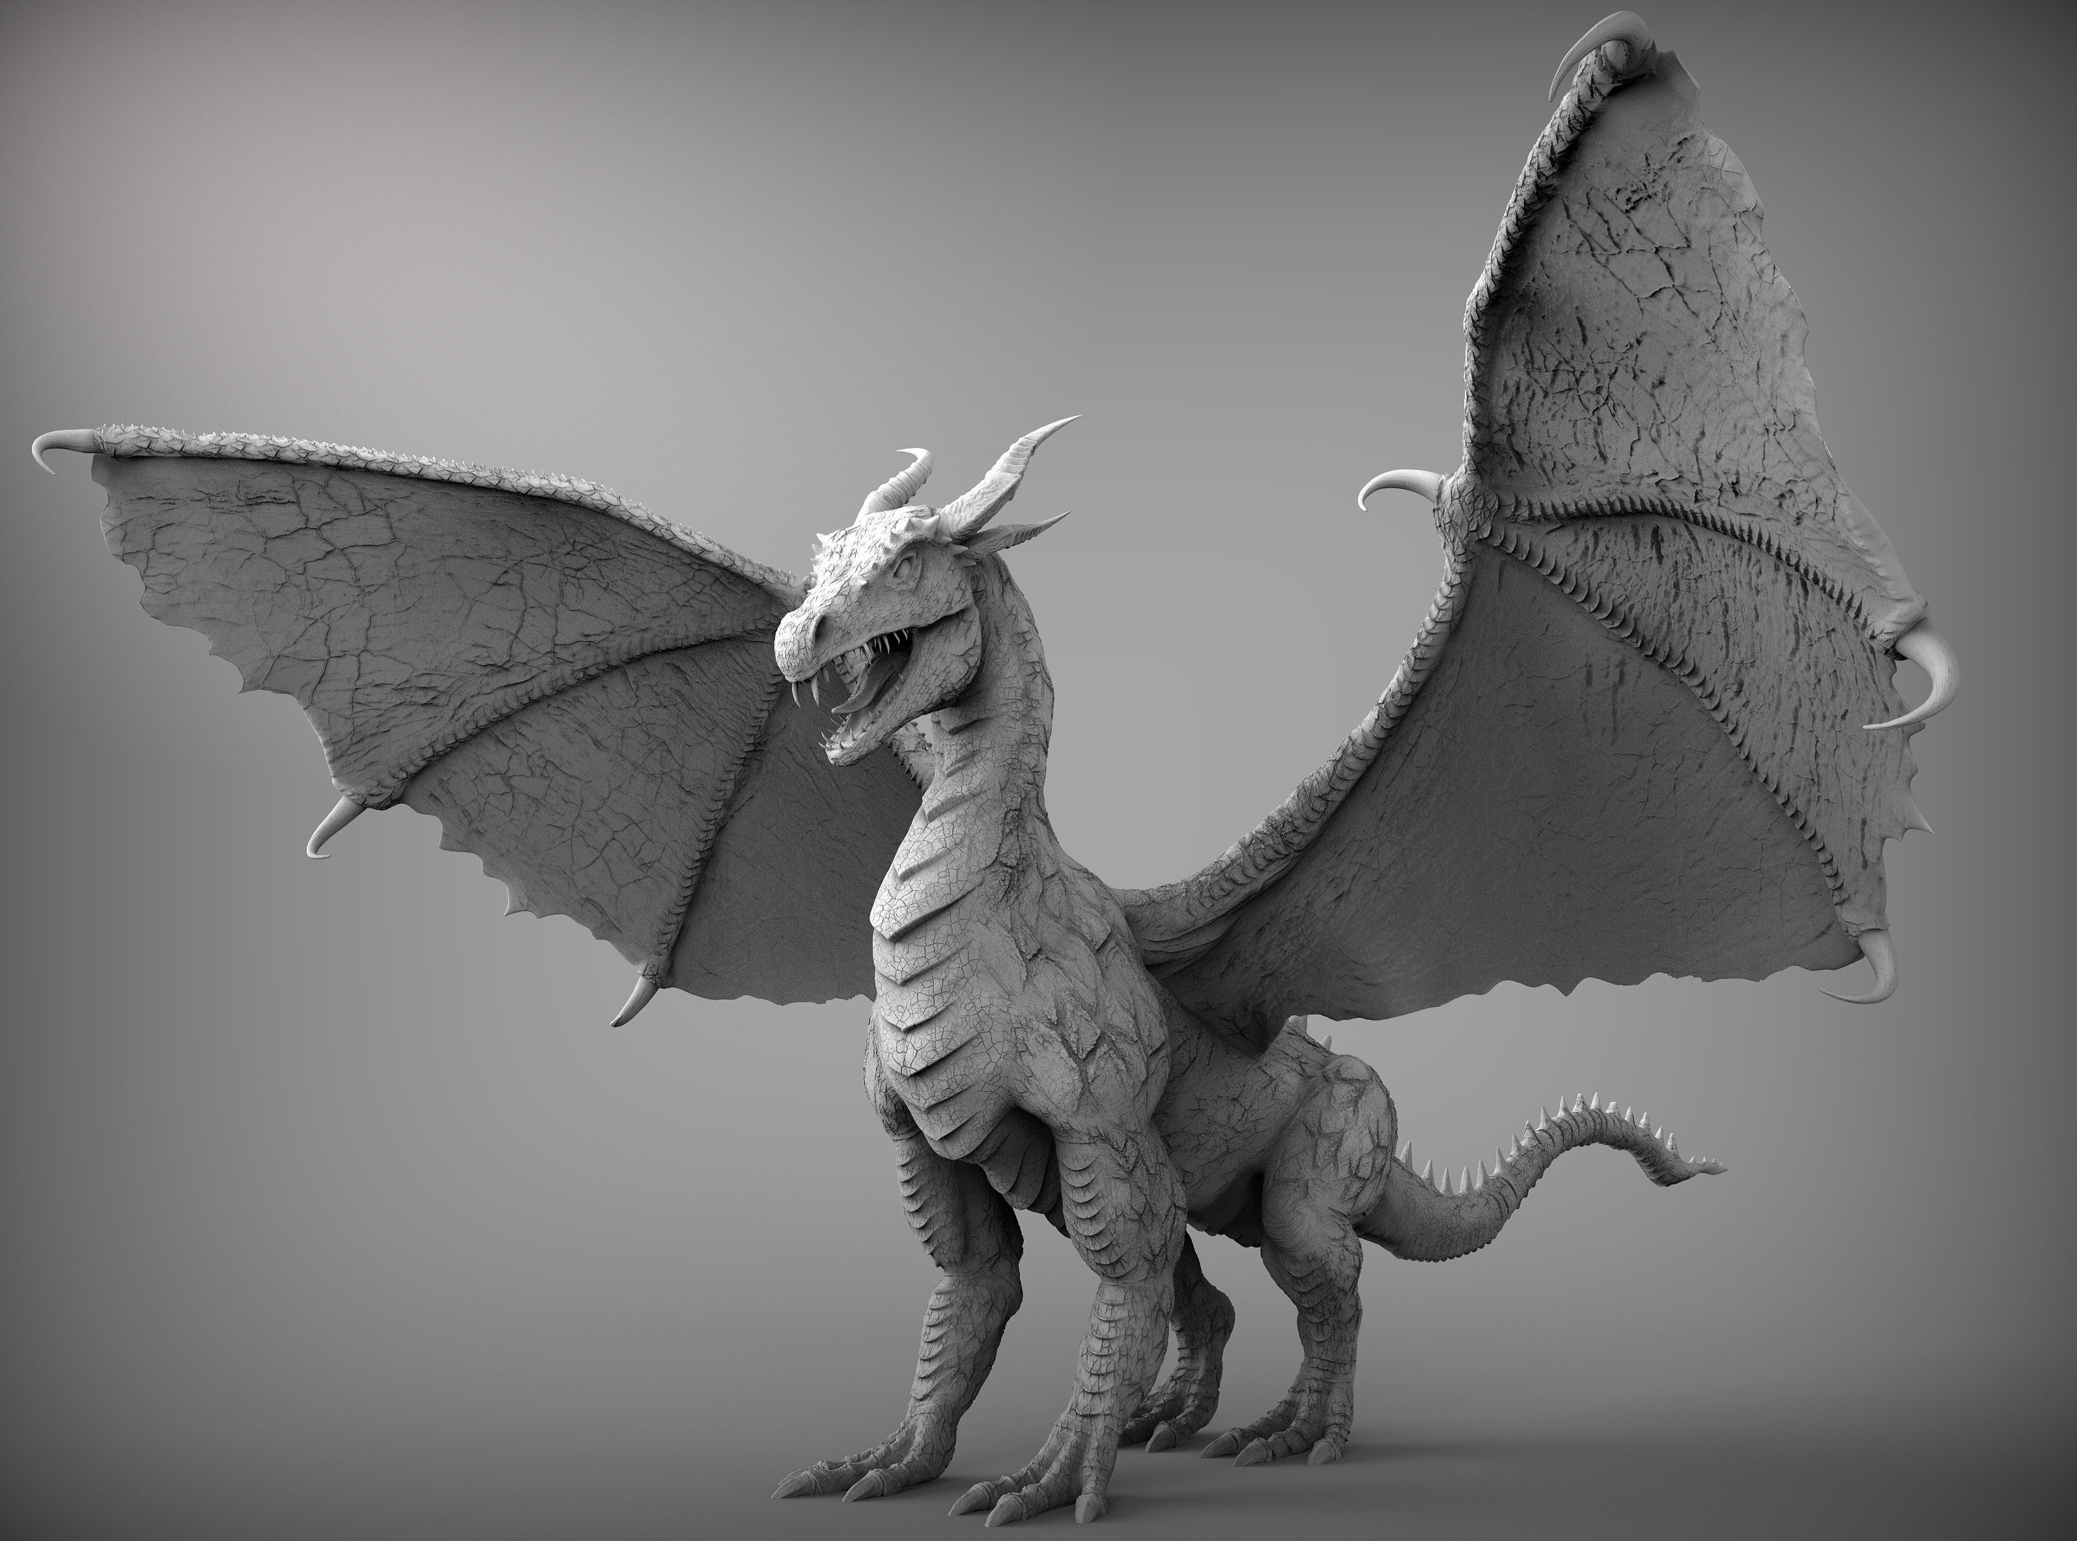
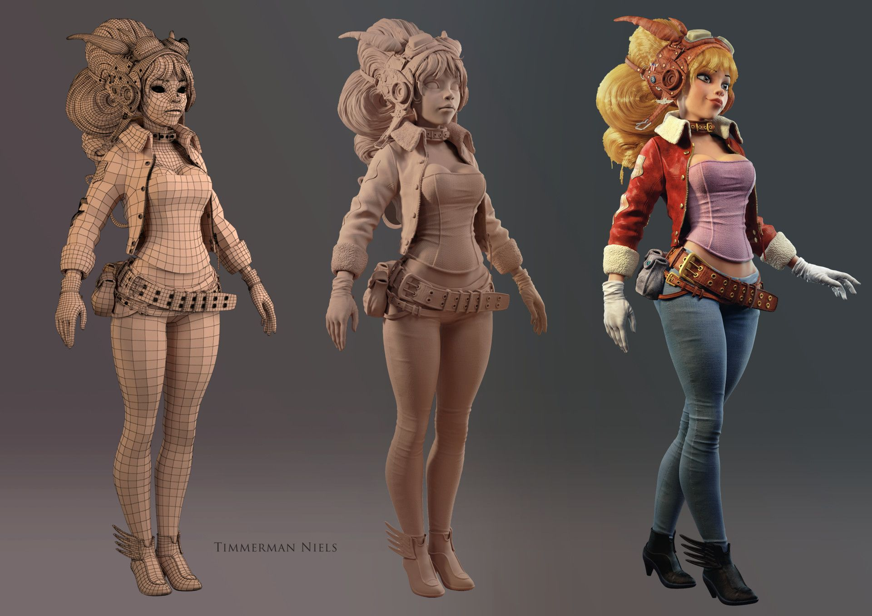
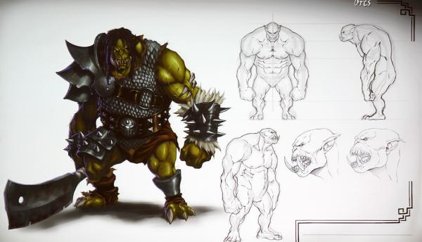
THIẾT KẾ ĐỒ HỌA
Nhóm 3D:
Tạo mô hình 3D.
Notes:
Chỉnh lại hình ảnh, trong silde có 4 hình tròng nhau

Slide 12
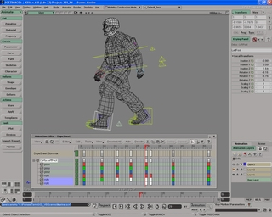
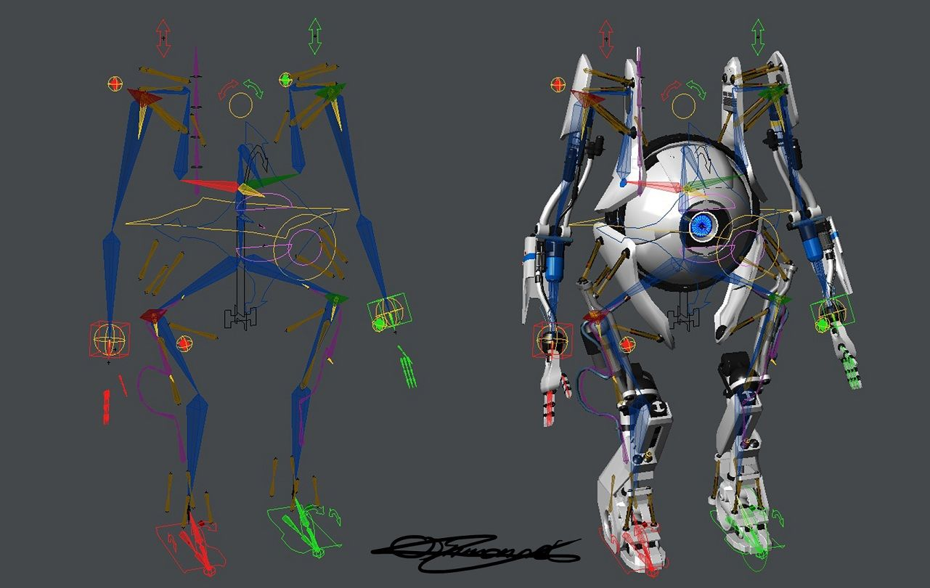
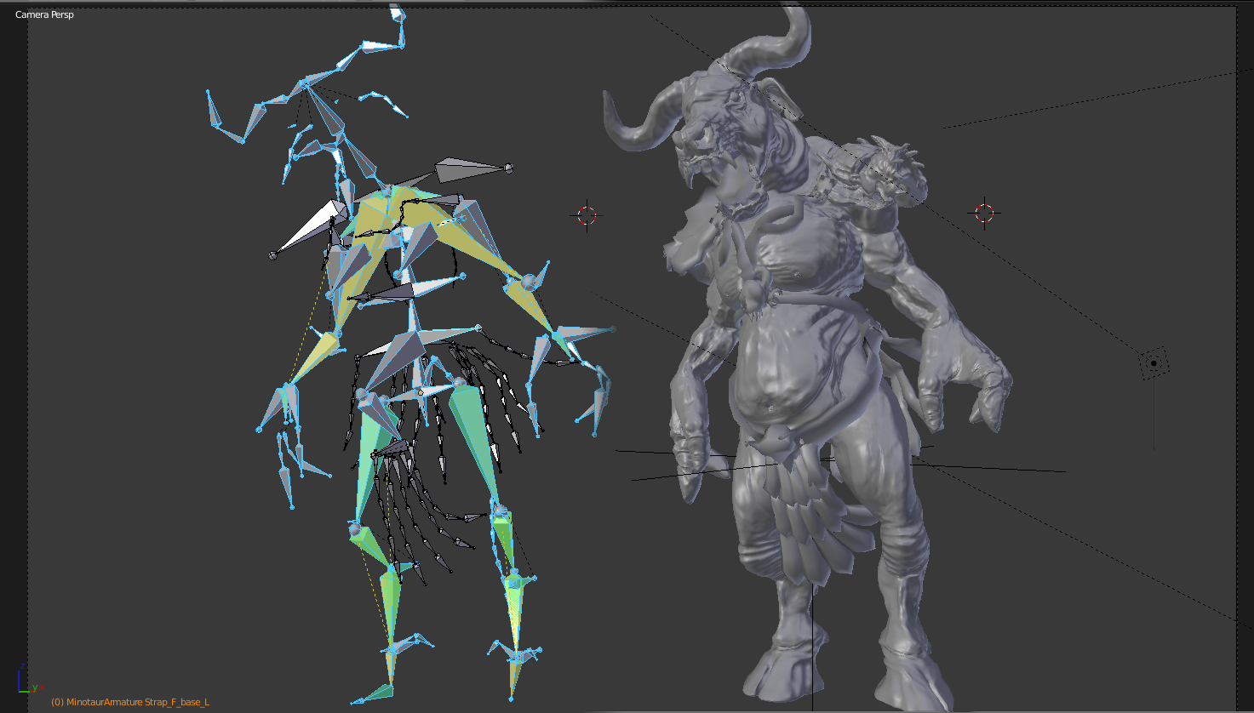
THIẾT KẾ ĐỒ HỌA
Nhóm 3D:
Diễn hoạt nhân vật 3D.
Notes:
Chỉnh lại hình ảnh, trong silde có 4 hình tròng nhau

Slide 13
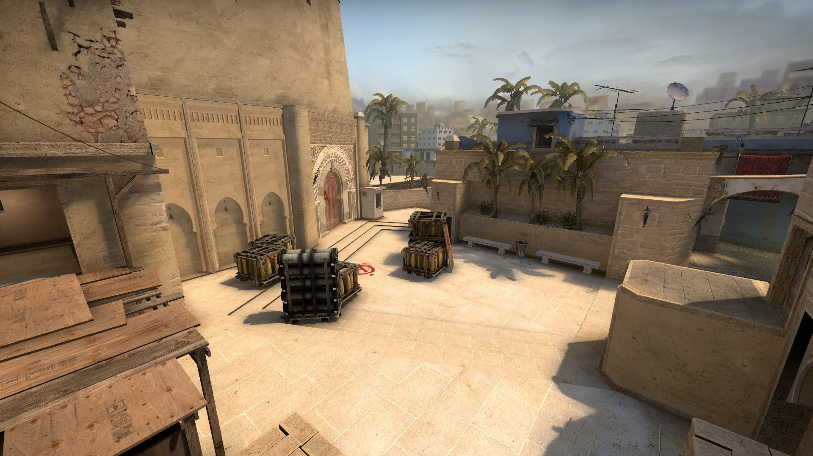
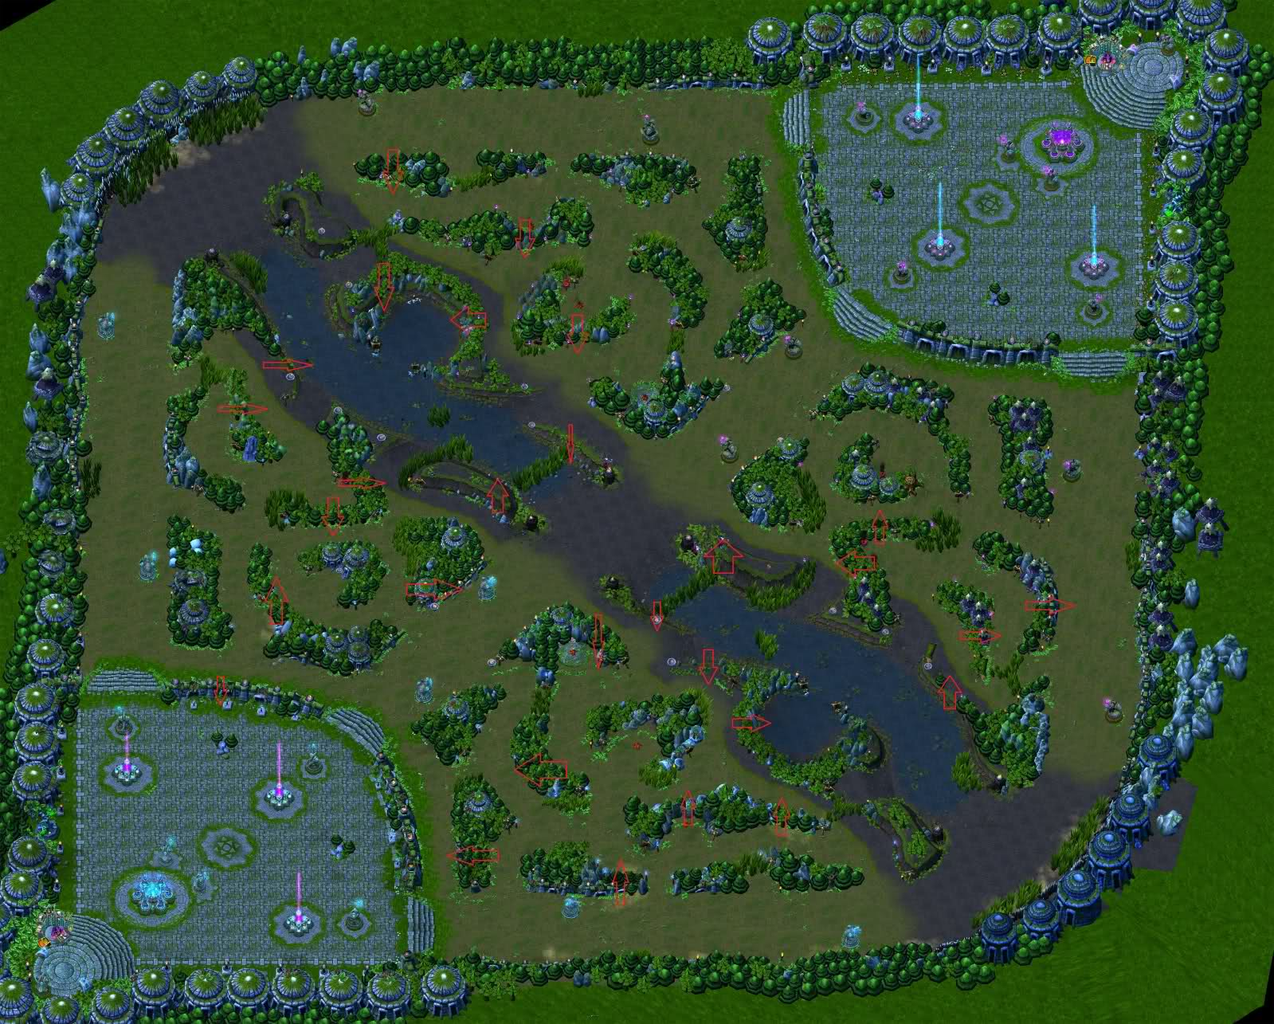
THIẾT KẾ ĐỒ HỌA
Nhóm 3D:
Tạo MAP – môi trường game.
Notes:
Chỉnh lại hình ảnh, trong silde có 4 hình tròng nhau

Slide 14
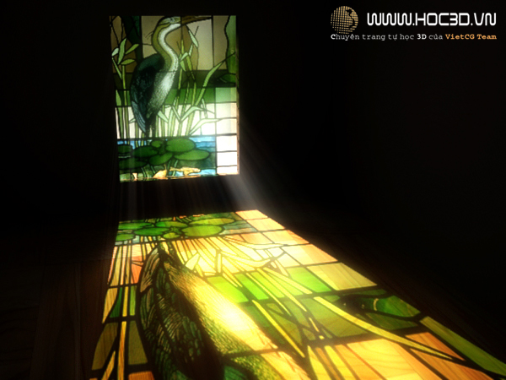
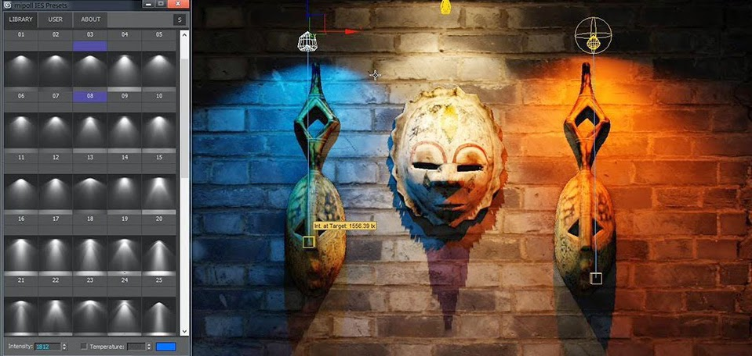
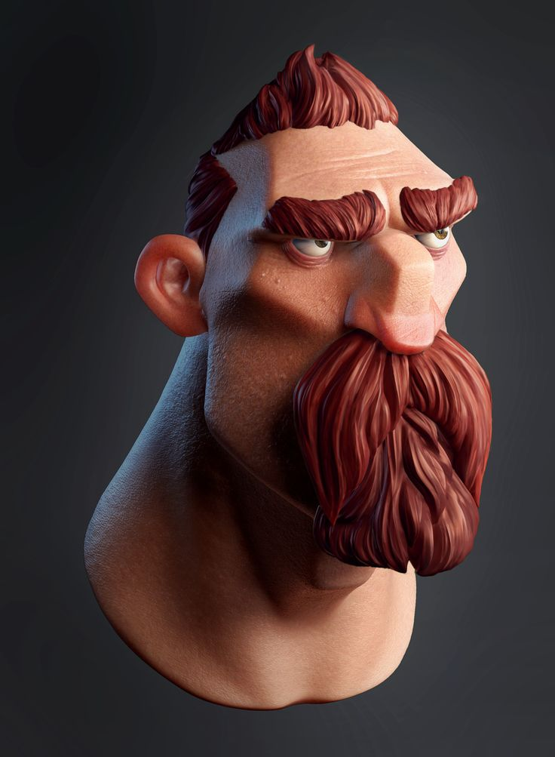
THIẾT KẾ ĐỒ HỌA
Nhóm 3D:
Ánh sáng.
Notes:
Chỉnh lại hình ảnh, trong silde có 4 hình tròng nhau

Slide 15
PHẦN 2: LẬP TRÌNH GAME VỚI C++

Slide 16
1. CÀI ĐẶT MÔI TRƯỜNG
VISUAL STUDIO 2015 HOẶC 2017.
THƯ VIỆN SFML.

Slide 17
XEM ẢNH

